Slide 1

Монголия

Slide 2

Флаг Монголии

Slide 3
Голубой цвет флага Монголии - цвет безоблачного неба страны.
Красный цвет символизирует огонь, пламя костров в степи. На красной полосе золотая идеограмма, в верхней части которой находится символ «соёмбо» - солнце, луна и особый знак «аннусвара» - точка, из которой, согласно буддийскому учению, начала свое развитие Вселенная. Три языка пламени, наверху «аннусвары», символ прошлого, настоящего и будущего.

Slide 4
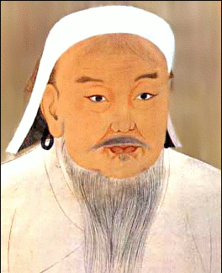
Чингисхан – основатель и первый великий хан Монгольской империи. Объединил монгольские племена.

Slide 5
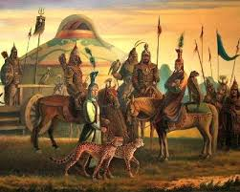
Войско Чингисхана

Slide 6
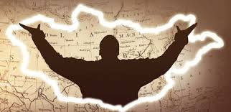
Площадь Монголии –
1 564 116 км²

Slide 7
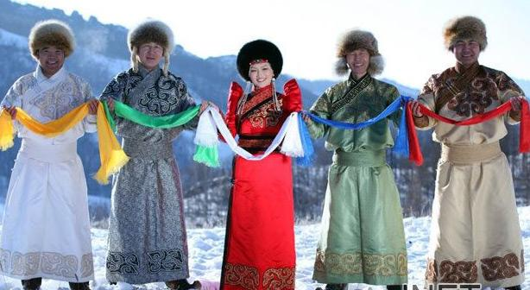
Население Монголии – 2 966 294 чел.

Slide 8
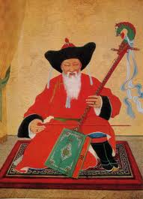
Традиционный музыкальный инструмент

Slide 9
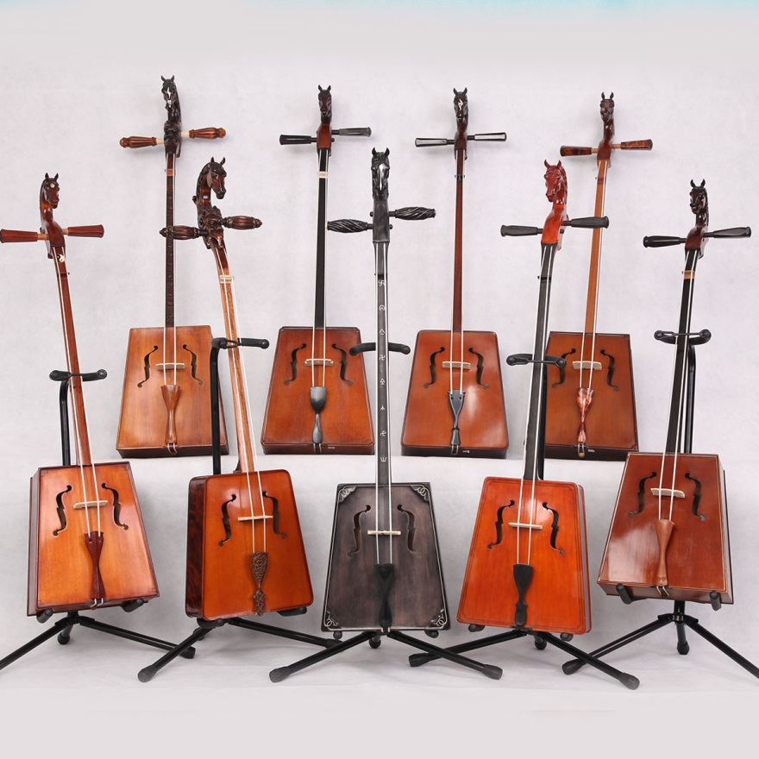
Моринхур (буквально — голос лошади) струнный смычковый музыкальный

Slide 10
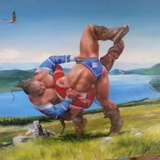
Бөх – монгольская национальная борьба

Slide 11
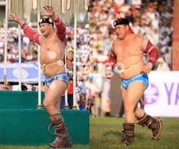

Slide 12
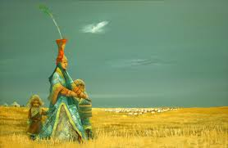

Slide 13
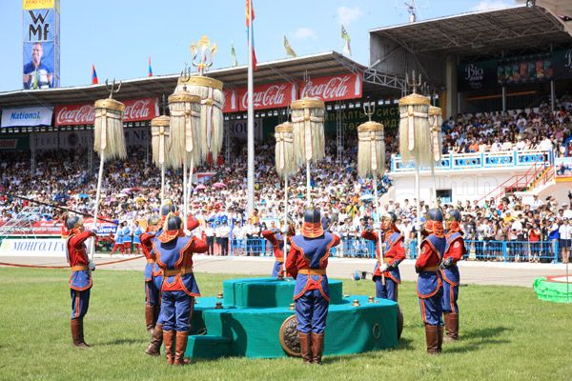

Slide 14
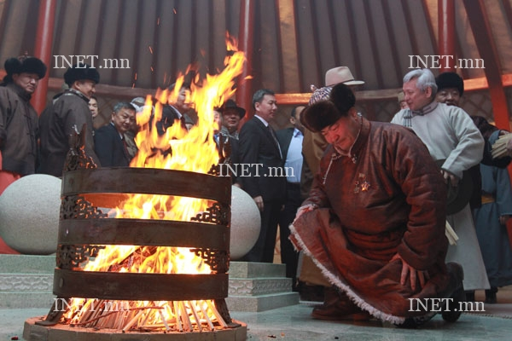

Slide 15
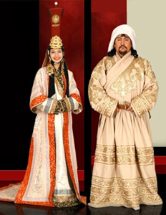

Slide 16
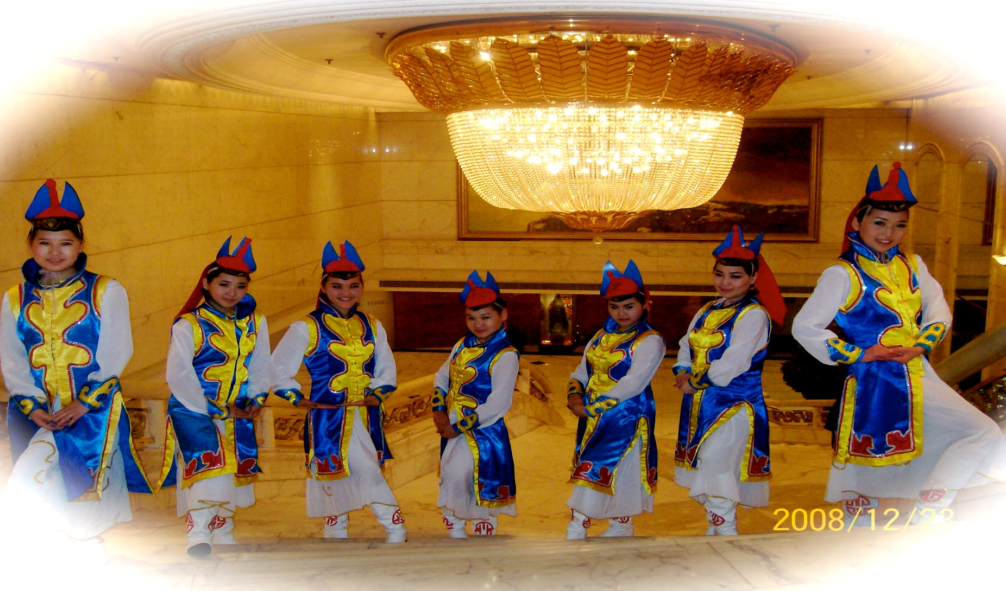

Slide 17
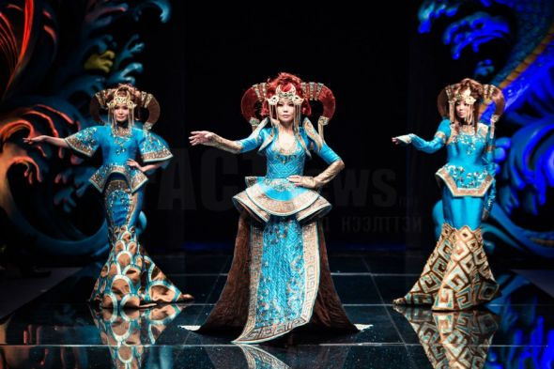

Slide 18
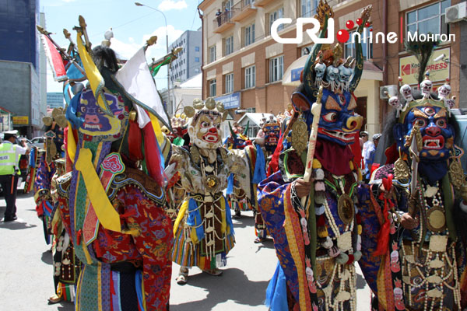

Slide 19
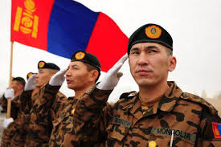

Slide 20
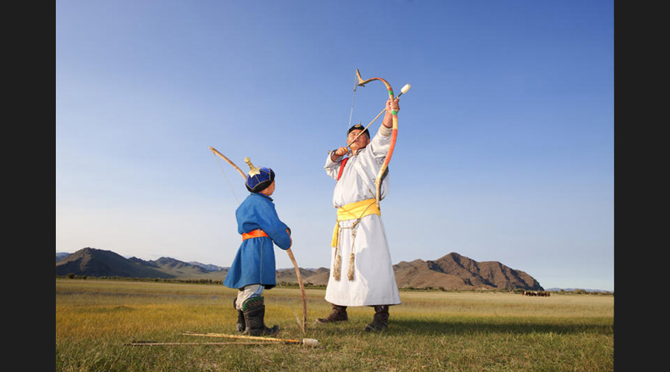
Монгольский способ стрельбы из лука с помощью кольца

Slide 21
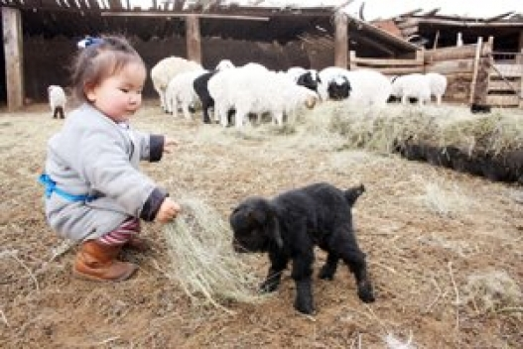

Slide 22
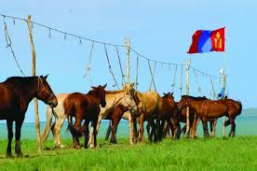
Монгольская лошадь - древняя порода местных лошадей Монголии.

Slide 23
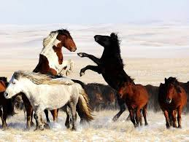
Порода не изменилась со времен Чингисхана (12 век.)

Slide 24
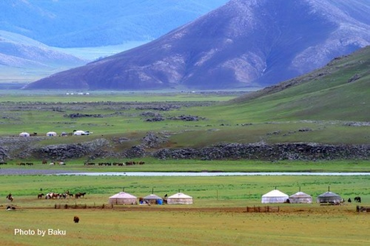

Slide 25
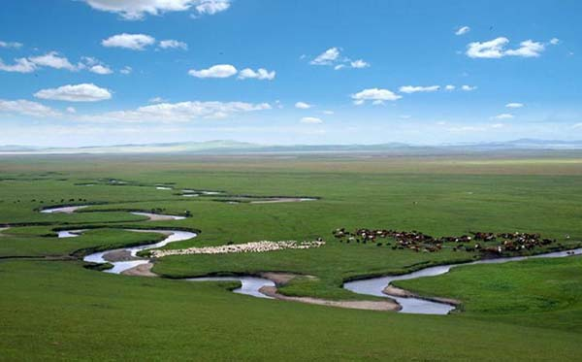

Slide 26
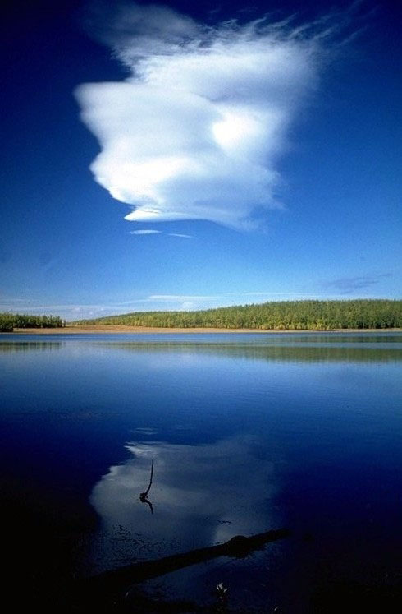
Хубсугу́л (Синяя жемчужина)– крупное озеро, самое глубокое в Монголии. Одно из древнейших озёр, возраст которых свыше 2 миллионов лет.

Slide 27
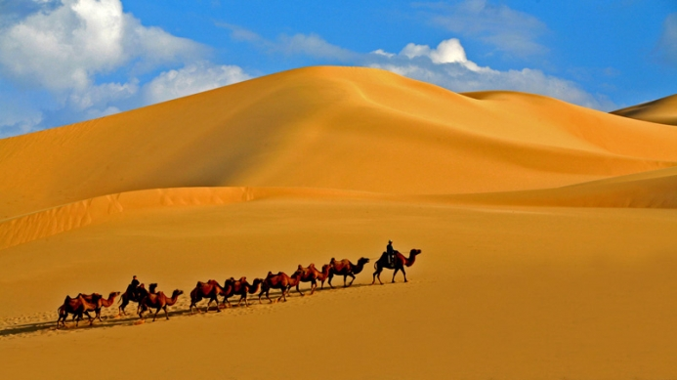
Го́би (монг. Говь, кит. 戈壁) – с монгольского языка – «безводное место». Площадь пустыни — 1 300 000 км².

Slide 28
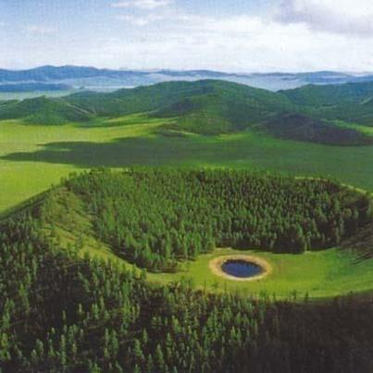

Slide 29
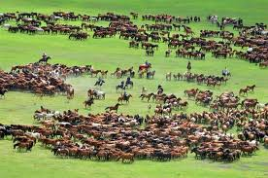

Slide 30
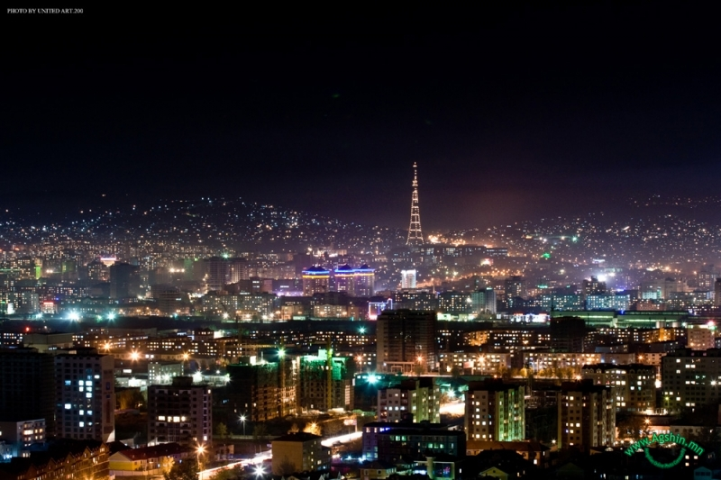
Ула́н-Ба́тор (монг. Улаанбаат— «красный богатырь») - столица Монголии. Население — 1 240 037 чел.

Slide 31
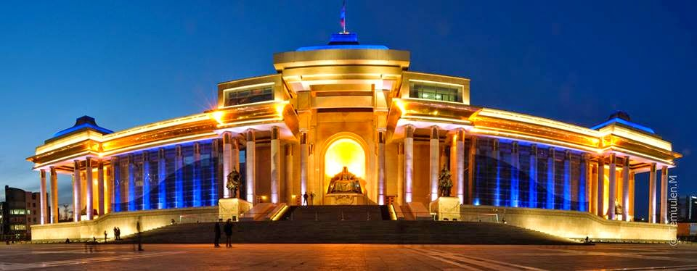
Здание администрации.

Slide 32
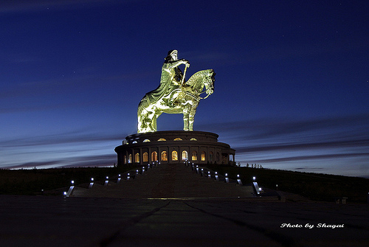
Монумент Чингис Хана «Золотой кнут» (высота фигуры – 40 метров)

Slide 33
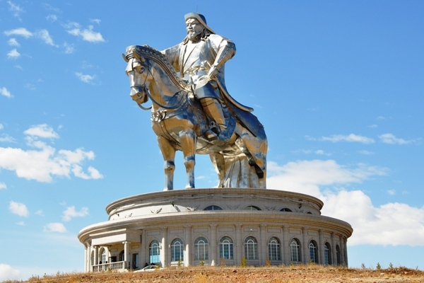

Slide 34
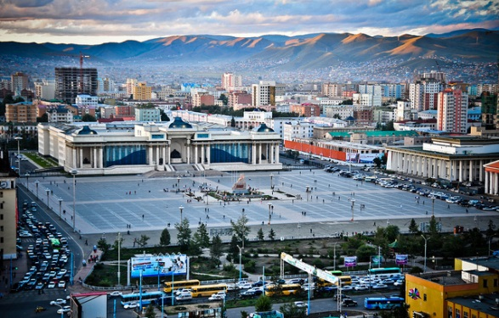
Пло́щадь Чингисха́на (монг. Сүхбаатарын талбай ) — центральная площадь столицы Монголии Улан-Батора.

Slide 35
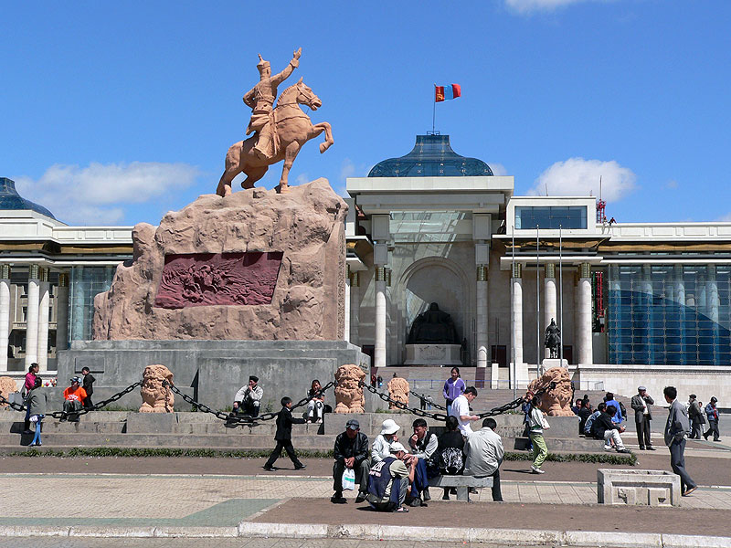
Памятник Сухэ-Батору в центре площади

Slide 36
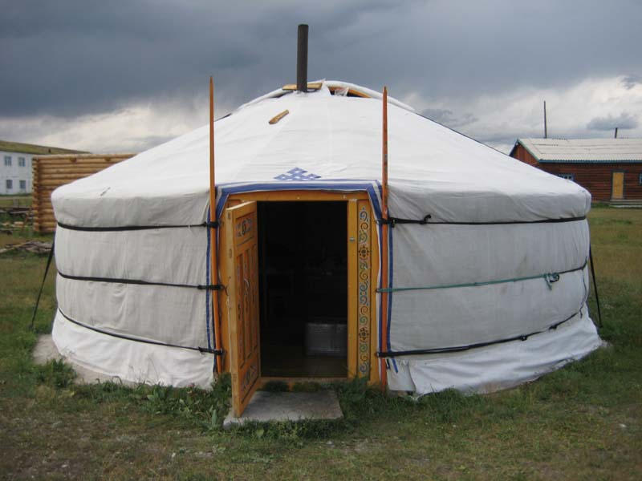
Монгольская юрта.

Slide 37
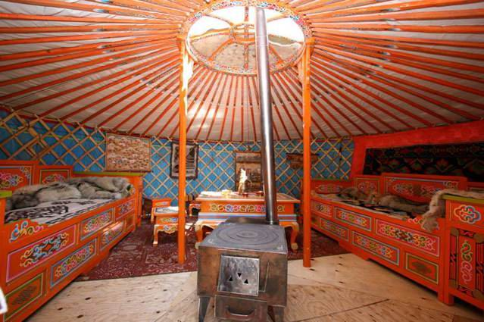
Внутреннее устройство юрты.

Slide 38
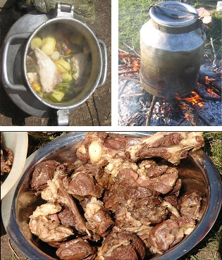

Slide 39
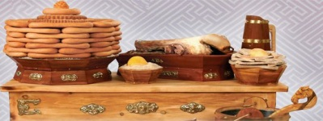

Slide 40
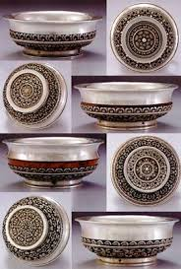

Slide 41
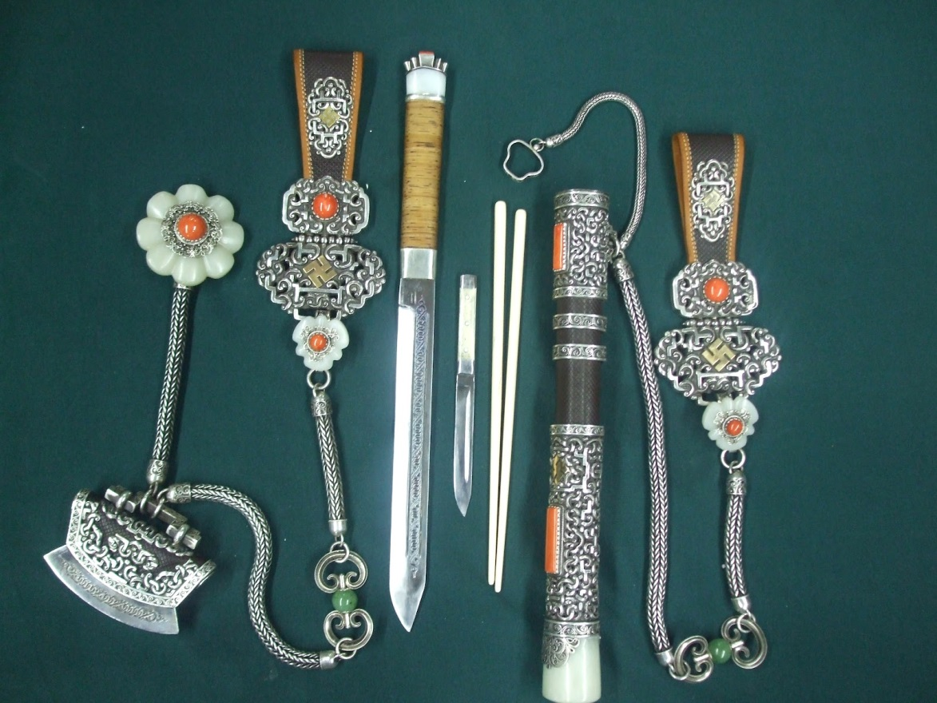

Slide 42
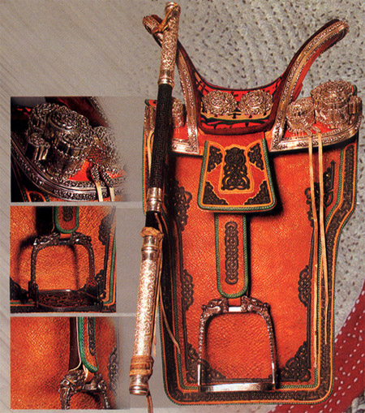

Slide 43
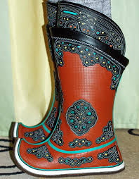

Slide 44
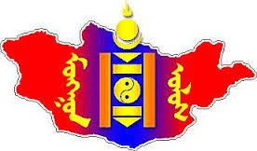
Спасибо за внимание!

Slide 45
2014он
Баярлалаа

